Slide 1
EVALUACIÓN DIAGNÓSTICA NACIONAL DE TERCER GRADO DE SECUNDARIA CIENCIAS DE LA NATURALEZA ORIENTACIONES PARA LOS CENTROS EDUCATIVOS Ana F. Santana Danerys García Rafael Quezada Marci Rodríguez

Slide 2
CONTENIDO
Propósito
Introducción
Características y estructura de la prueba
Diseño de la prueba de Ciencias de la Naturaleza (qué evalúa)
Tabla de especificaciones
Ejemplos de ítems
Niveles de desempeño

Slide 3
Propósito
Compartir con la comunidad educativa, especialmente con los docentes, las características de la Evaluación Diagnóstica Nacional para que estén familiarizados con las pruebas antes de su aplicación con el fin de que la evaluación sea entendida, valorada y utilizada para potenciar los aprendizajes de los estudiantes.

Slide 4
INTRODUCCIÓN
El Ministerio de Educación de la República Dominicana (MINERD), mediante la Ordenanza 1-2016, estableció las Evaluaciones Diagnósticas Nacionales para medir la calidad del sistema educativo.
Estas evalúan los logros de aprendizaje al finalizar cada ciclo de acuerdo al currículo actual, que posee un enfoque de competencias, y no tienen consecuencias para los estudiantes.
Se inició su aplicación en 2017 con 3er grado de Primaria, 2018 en 6to de Primaria y 2019 en 3er grado de Secundaria en todos los centros educativos. El mismo grado se repite cada tres años.
Incluye pruebas de las áreas curriculares y cuestionarios de contexto dirigido a los directores, docentes, estudiantes y sus familias.
Por motivo de la pandemia Covid-19 no se pudo aplicar en 2020-2021 y será retomada este año 2022 de forma muestral; por tanto, se hace necesario recordar a toda la comunidad educativa las informaciones relacionadas con este proceso.
Con ese propósito se ha elaborado esta presentación, para explicar el diseño de la prueba, cómo está estructurada y qué evalúa.

Slide 5
Estructura y características de las pruebas de 3er grado de Secundaria
Son pruebas en formato lápiz y papel que se organizan en 10 cuadernillos que tienen 42 preguntas,40 de opción múltiple y 2 abiertas.
- Las preguntas de opción múltiple tienen 4 opciones de las cuales solo una es la correcta.
- En las preguntas abiertas el estudiante debe analizar una información y elaborar una respuesta.
Están basadas en el currículo actual y toman en cuenta las competencias específicas y los indicadores de logro.
Se elaboran siguiendo el modelo centrado en evidencias. Esta metodología consiste en buscar evidencias que permitan hacer inferencias o afirmaciones sobre los aprendizajes del evaluado.

Slide 6
Diseño de la prueba diagnóstica de Ciencias de la Naturaleza de 3er grado de Secundaria

Slide 7
Diseño de la prueba de Ciencias de la Naturaleza
La prueba de Ciencias de la Naturaleza del Primer Ciclo de Secundaria evalúa las competencias específicas establecidas en el currículo. Se vincula con las competencias fundamentales y con las capacidades, habilidades y destrezas (CHD) propias de las competencias relacionadas con las Ciencias de la Vida, Ciencias Físicas, y Ciencias de la Tierra y el Universo.

Slide 8
Los ejes temáticos evaluados en la prueba de Ciencias de la Naturaleza
Esta prueba evalúa tres ejes temáticos:
1. Ciencias de la vida. En este eje se agrupan las temáticas referidas a los seres vivos, el funcionamiento de los sistemas del cuerpo humano y el medioambiente.
2. Ciencias Físicas. En este eje se han agrupan las temáticas que tienen relación con la materia, la energía, la fuerza , el movimiento y nociones electricidad.
3. Ciencias de la Tierra y el Universo. En este eje se agrupan las temáticas que tienen relación con la composición, estructura y distribución del planeta Tierra y fenómenos geológicos.

Slide 9
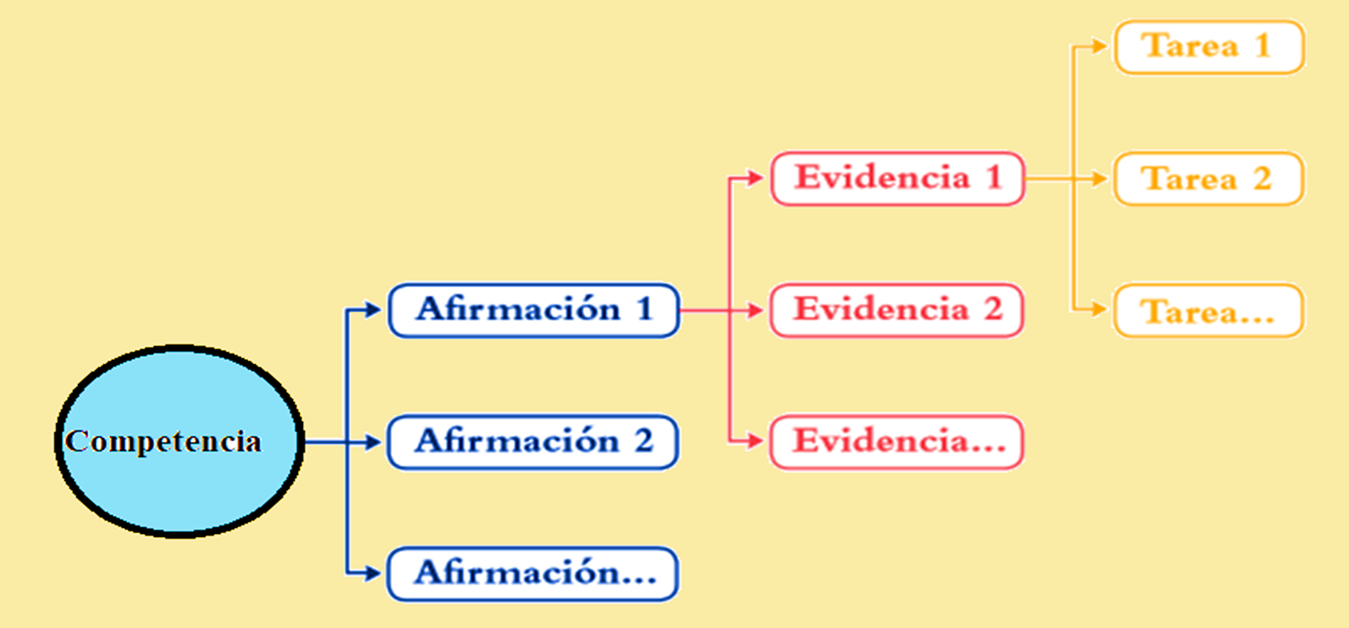
Diseño Centrado en Evidencias (DCE)?
¿Qué es el Diseño Centrado en Evidencias?
Es un método de construcción de evaluaciones estandarizadas que busca las evidencias para hacer afirmaciones sobre el nivel de competencia que el evaluado ha desarrollado.

Slide 10
Tabla de especificaciones Prueba Diagnóstica Ciencias tercero de Secundaria
Competencia | Afirmación | Porcentaje por afirmación | Evidencia
Ofrece explicaciones científicas a problemas y fenómenos naturales | 1.1. Comprende distintos conceptos, teorías y modelos propios de las ciencias de la naturaleza en una situación problema o en un fenómeno natural. | 9% | 1.1.1. Identifica algunos procesos biológicos, físicos, químicos o geológicos que ocurren en el planeta Tierra.
 |  |  | 1.1.2. Reconoce algunas características de los organismos vivos y la variabilidad de su composición.
 |  |  | 1.1.3. Identifica algunas características de los niveles de organización de la materia.
 | 1.2. Relaciona distintos conceptos, teorías y modelos propios de las ciencias de la naturaleza en una situación problema o en un fenómeno natural. | 18% | 1.2.1. Asocia algunos principios físicos o geológicos fundamentales con procesos de las ciencias de la naturaleza.
 |  |  | 1.2.2. Relaciona algunas características de las células, los tejidos y los órganos con sus funciones en los seres vivos.
 |  |  | 1.2.3. Relaciona la estructura de la materia con sus propiedades y características.
 | 1.3. Explica el uso de distintos conceptos, teorías y modelos propios de las ciencias de la naturaleza en una situación problema o en un fenómeno natural. | 23% | 1.3.1. Explica por qué existen las relaciones entre los factores bióticos y abióticos que hacen parte de la biósfera terrestre.
 |  |  | 1.3.2. Explica a partir de propiedades químicas las interacciones y clasificaciones de las sustancias.
 |  |  | 1.3.3. Justifica cómo las acciones humanas generan cambios en el entorno.

Slide 11
Continuación Tabla de Especificaciones
Aplica procedimientos científicos para solucionar problemas o dar respuestas a fenómenos naturales. | 2.1. Analiza los fenómenos naturales por medio de procedimientos científicos. | 23% | 2.1.1. Utiliza la notación correcta para representar procedimientos científicos de forma adecuada.
 |  |  | 2.1.2. Hace predicciones basado en información, patrones o regularidades obtenidas a partir de procedimientos científicos.
 |  |  | 2.1.3. Analiza datos de procedimientos científicos para producir explicaciones.
 | 2.2. Diseña procedimientos científicos para solucionar problemas propios de los fenómenos naturales. | 13% | 2.2.1. Elige procedimientos científicos adecuados para dar respuesta a fenómenos naturales particulares.
 |  |  | 2.2.2. Establece las condiciones de rigurosidad en las que debe realizarse un procedimiento científico.
 |  |  | 2.2.3. Establece las condiciones en las que se dan los procedimientos científicos.
 | 2.3. Comunica los resultados del uso de procedimientos científicos relacionados con fenómenos naturales. | 14% | 2.3.1. Comunica de forma adecuada las distintas fases del procedimiento científico.
 |  |  | 2.3.2. Reporta gráficamente los resultados de procedimientos científicos.
 |  |  | 2.3.3. Comunica de forma adecuada procedimientos científicos.

Slide 12
Ejemplos de ítems (preguntas) de de Ciencias de la Naturaleza

Slide 13
Ejemplo ítem 1
Información del ítem
Competencia | Aplica procedimientos científicos para solucionar problemas o dar respuestas a fenómenos naturales.
Afirmación | Diseña procedimientos científicos para solucionar problemas propios de los fenómenos naturales.
Evidencia | Establece las condiciones en las que se dan los procedimientos científicos.

Slide 14
Ejemplo ítem 2
Información del ítem
Competencia | Ofrece explicaciones científicas a problemas y fenómenos naturales.
Afirmación | Explica el uso de distintos conceptos, teorías y modelos propios de las ciencias de la naturaleza en una situación problema o en un fenómeno natural.
Evidencia | Justifica cómo las acciones humanas generan cambios en el entorno.
En el siglo pasado debido a la falta de elementos de protección, los pacientes y los médicos se solían contaminar con sustancias nocivas, por lo que en los hospitales y laboratorios actualmente establecieron el uso obligatorio de guantes de caucho todo el tiempo, y que luego de su uso se boten y se destruyan.
¿Por qué es necesario el uso de los guantes?
A) Porque evita que las personas se hieran con jeringas o bisturís.
B) Porque en caso de incendio el caucho resiste altas temperaturas.
C) Porque evita que las sustancias contaminadas toquen la piel de las personas.
D) Porque permite sostener mejor los instrumentos médicos sin que resbalen.
Respuesta correcta: C

Slide 15
Ejemplo de ítem 3
Información del ítem
Competencia | Aplica procedimientos científicos para solucionar problemas o dar respuestas a fenómenos naturales
Afirmación | Analiza los fenómenos naturales por medio de procedimientos científicos.
Evidencia | Analiza datos de procedimientos científicos para producir explicaciones.

Slide 16
Ejemplo ítem 4
Información del ítem
Competencia | Ofrece explicaciones científicas a problemas y fenómenos naturales.
Afirmación | Explica el uso de distintos conceptos, teorías y modelos propios de las ciencias de la naturaleza en una situación problema o en un fenómeno natural.
Evidencia | Explica por qué existen las relaciones entre los factores bióticos y abióticos que hacen parte de la biósfera terrestre.

Slide 17
Ejemplo ítem 5 ítem abierto
Información del ítem
Competencia | Ofrece explicaciones científicas a problemas y fenómenos naturales.
Afirmación | Explica el uso de distintos conceptos, teorías y modelos propios de las ciencias de la naturaleza en una situación problema o en un fenómeno natural.
Evidencia | Explica a partir de propiedades químicas las interacciones y clasificaciones de las sustancias.
Durante una clase de química el profesor explica a los estudiantes que el pH es el indicador del grado de acidez o basicidad de las sustancias y que las sustancias con pH mayor de 7 son básicas y por debajo de 7 son ácidas. Cuando su pH es 7 la sustancia es neutra.
A continuación, el profesor le presenta una tabla con varias sustancias y sus valores de pH y les pide que las clasifique como ácidas, básicas o neutras de acuerdo a sus pH.
Sustancias Comunes | pH | Clasificación
Jugo de limón | 2.3
Café | 5
Sangre | 7
Leche de magnesia | 10.5
Agua pura | 7
Agua de mar | 8

Slide 18
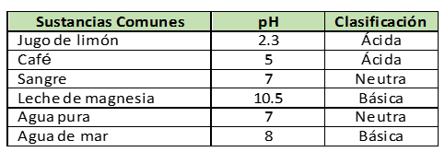
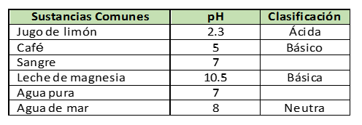
Rúbrica: instrumento que contiene los criterios para calificar el ítem abierto
3. Logrado | 2. Parcialmente logrado | 1. No logrado
El estudiante clasifica todas las sustancias de acuerdo a sus pH Ej. Completa la tabla correctamente O escribe a cada sustancia su clasificación fuera de la tabla. | El estudiante clasifica al menos 3 sustancias de acuerdo a sus pH Ej. Clasifica al menos 3 sustancias en la tabla O clasifica al menos 3 sustancias fuera de la tabla. | El estudiante no entrega la repuesta correcta. -Clasifica 2 o menos sustancias de acuerdo al pH -Deja en blanco. -Escribe algo no relacionado con la pregunta.

Slide 19
REPORTE DE RESULTADOS EN NIVELES DE DESEMPEÑO
PUNTAJE PROMEDIO
Los resultados se expresan en un puntaje promedio de las calificaciones obtenidas por todos los estudiantes, ya sea en un Centro Educativo, en el Distrito o la Regional Educativa en cada una de las pruebas. Luego se agrupan en niveles.
Cada nivel de desempeño describe lo que saben y son capaces de hacer los estudiantes con lo que saben.
Cada nivel enumera cuáles son las competencias que han desarrollado los estudiantes.
Los niveles de desempeño agrupan en orden creciente de complejidad los aprendizajes alcanzados.
El nivel Satisfactorio es al que se aspira.
SATISFACTORIO
ACEPTABLE
ELEMENTAL
BAJO
Expresar los resultados en términos de niveles de desempeño permite interpretarlos pedagógicamente.

Slide 20
Niveles de desempeño en Ciencias de la Naturaleza de 3ro secundaria en la Evaluación Diagnóstica Nacional
Descripción de Niveles de desempeño | Resultados 2019 % de estudiantes en cada nivel
1. Nivel Bajo El estudiante de este nivel podría alcanzar a establecer algunas condiciones en las que se dan los procedimientos científicos mediante el establecimiento de razones de orden. | 20.4%
2. Nivel Elemental Identifica algunos procesos biológicos y geológicos que ocurren en el planeta Tierra. Explica por qué existen las relaciones entre los factores bióticos y abióticos que hacen parte de la biósfera terrestre. - Justifica cómo las acciones humanas generan cambios en el entorno. - Relaciona algunas características de las células, los tejidos y los órganos en los seres vivos. - Establece las condiciones en las que se dan los procedimientos científicos. | 29.3%

Slide 21
Continuación Niveles de desempeño en Ciencias de la Naturaleza
Descripción de Niveles de desempeño | Resultados 2019 % de estudiantes en cada nivel
3. Nivel Aceptable Reconoce algunas características de los organismos vivos y la variabilidad de su composición. Relaciona las características de las células, los tejidos y los órganos con sus funciones en los seres vivos. Identifica algunas características de los niveles de organización de la materia. Relaciona la estructura de la materia con sus propiedades y características. Asocia algunos principios físicos o geológicos fundamentales con procesos de las ciencias de la naturaleza. Elige procedimientos científicos adecuados para dar respuesta a fenómenos naturales. Establece las condiciones de rigurosidad en las que debe realizarse un procedimiento científico. Analiza datos de procedimientos científicos para producir explicaciones. Comunica de forma adecuada las distintas fases del procedimiento científico. | 30.5%
4. Nivel Satisfactorio Además de lo definido en los niveles anteriores, el estudiante de este nivel: Identifica procesos biológicos, físicos, químicos o geológicos que ocurren en el planeta Tierra y sus interacciones. -Explica a partir de propiedades físicas y químicas las interacciones y clasificaciones de las sustancias. | 19.8%

Slide 22
Para más información
Consultar los informes de
los resultados destinados a
Los Centros Educativos
Los Distritos Educativos
Las Regionales
Y un informe Nacional
http://www.ministeriodeeducacion.gob.do/sobre-nosotros/áreas-institucionales/dirección-de-evaluación-de-la-calidad

